Slide 1
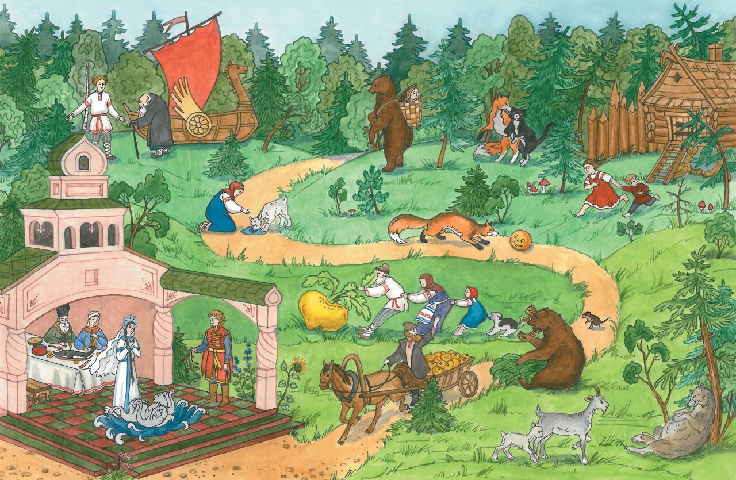
муниципальное бюджетное дошкольное
образовательное учреждение «Детский сад №16»
Проект во второй младшей группе «Сказки-наши лучшие друзья»
Выполнила:
воспитатель 1 кв.категории
Соколова С.Д.

Slide 2
Вид проекта: познавательно-творческий
Продолжительность: долгосрочный (3 месяца).
Участники: воспитанники второй младшей группы, воспитатель, родители.
Цель: формирование интереса у детей к русским народным и авторским сказкам через творческую и познавательную деятельность.

Slide 3
Задачи:
1. Способствовать формированию интереса к книгам, сказкам.
2. Формировать умение у детей узнавать персонажей сказок по загадкам, иллюстрациям, стихотворениям; пересказывать содержание; высказывать свое отношение к героям сказки.
3. Расширять представления о жизни и творчестве детских писателей – сказочников.
4. Формировать у детей интерес к игре-драматизации, умение использовать средства выразительности (мимику, интонации, движения) и разные виды театров (пальчиковый, настольный, театр масок) при передаче содержания сказки.
5. Приобщать современных родителей к чтению сказок детям; ввести традицию семейного чтения.
6. Способствовать обогащению детско-родительских взаимоотношений в процессе совместной творческой деятельности.

Slide 4
Предполагаемые результаты реализации проекта:
1.Обогащение представления детей о видах сказок (авторские и народные), о персонажах сказок по загадкам, иллюстрациям, стихотворениям.
2. Знакомство детей с некоторыми писателями-сказочниками: К.И. Чуковским, Ш. Перро, Г.К. Андерсеном, С. Михалковым.
3. Участие детей в играх – драматизациях, использование разных видов театров
(пальчиковый, настольный, театр масок) в самостоятельной деятельности.
4. Демонстрация творческих способностей детей и родителей через выставку рисунков «Наши любимые сказки».

Slide 5
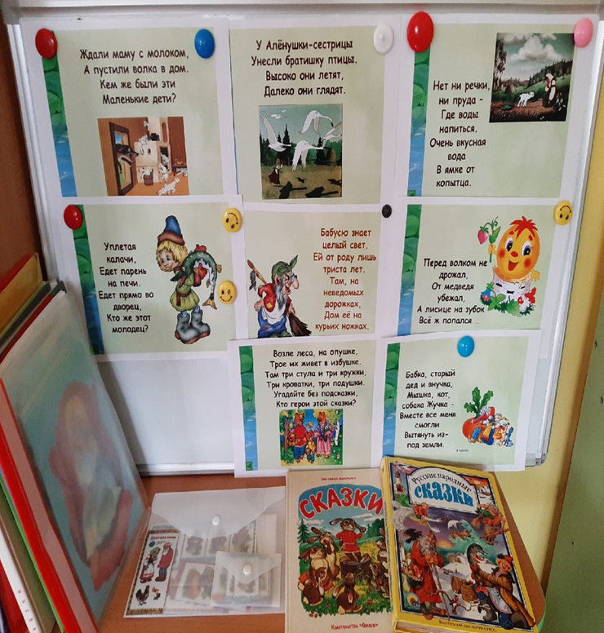
Рассматривание картинок и отгадывание загадок по сказкам:

Slide 6
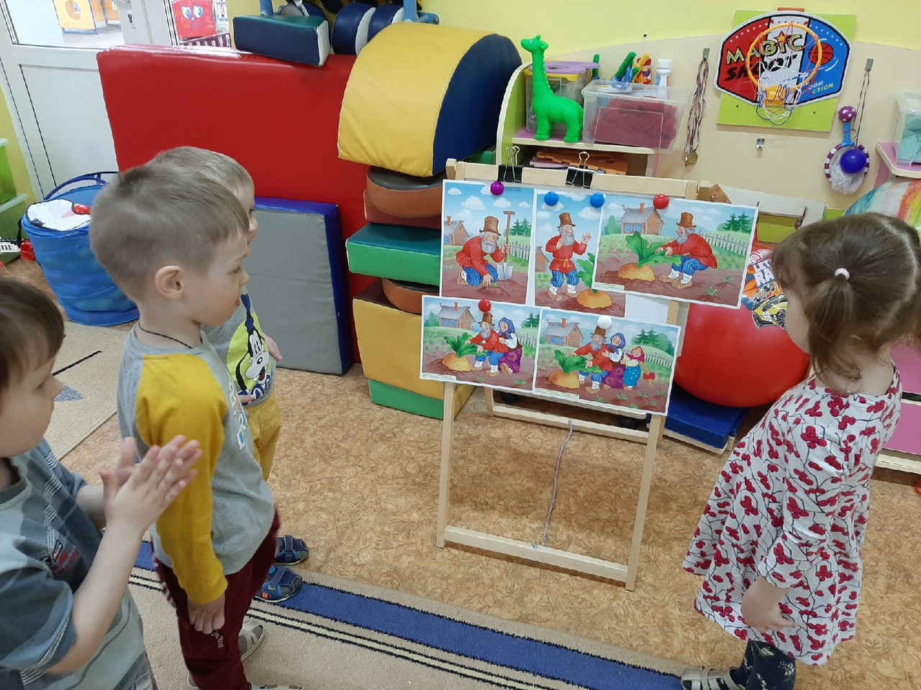
Рассказ сказок по сюжетным картинкам

Slide 7
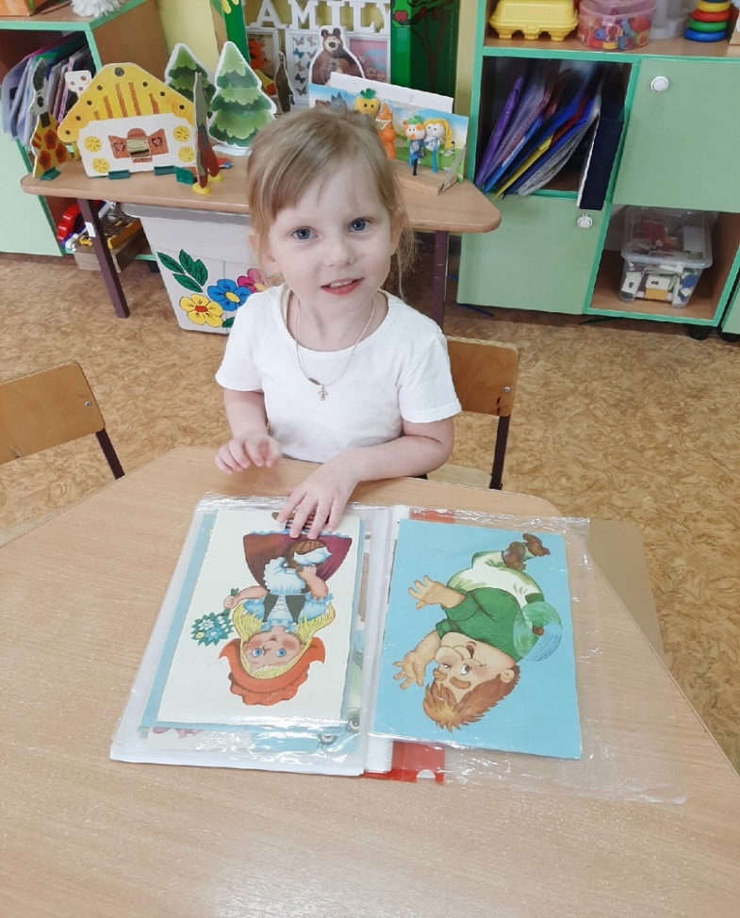
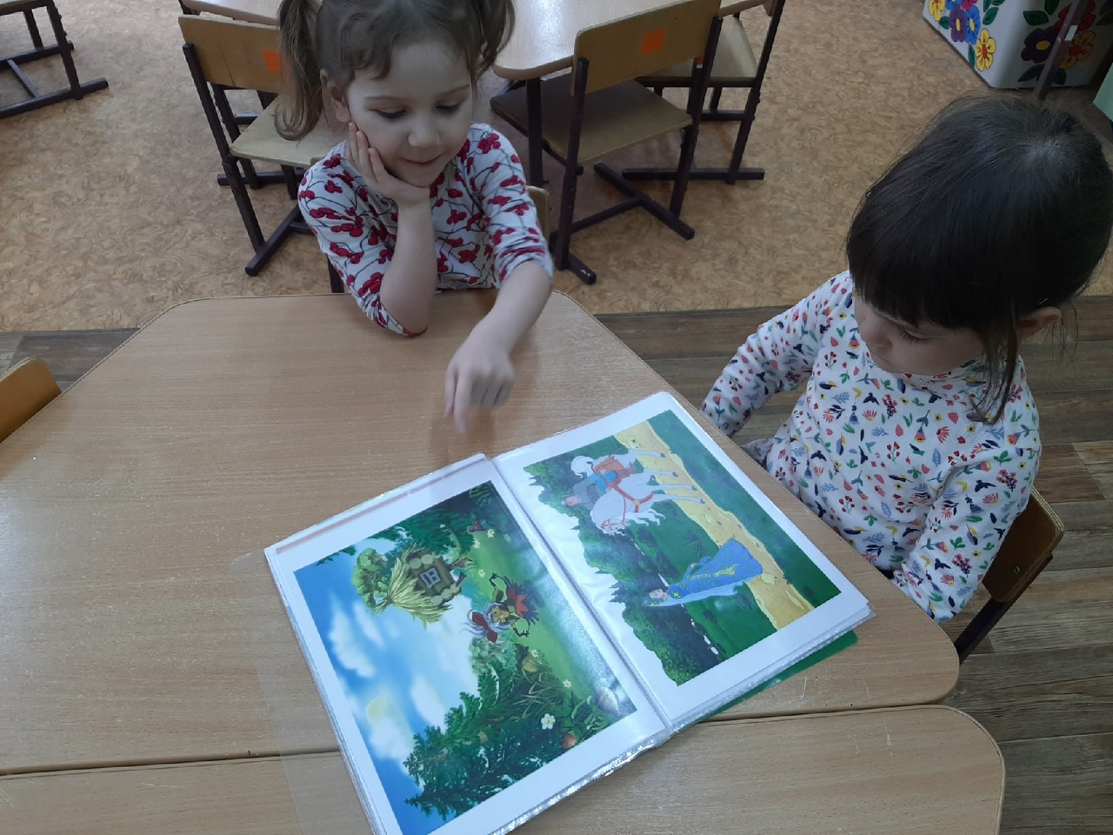
Рассматривание альбомов с героями сказок

Slide 8
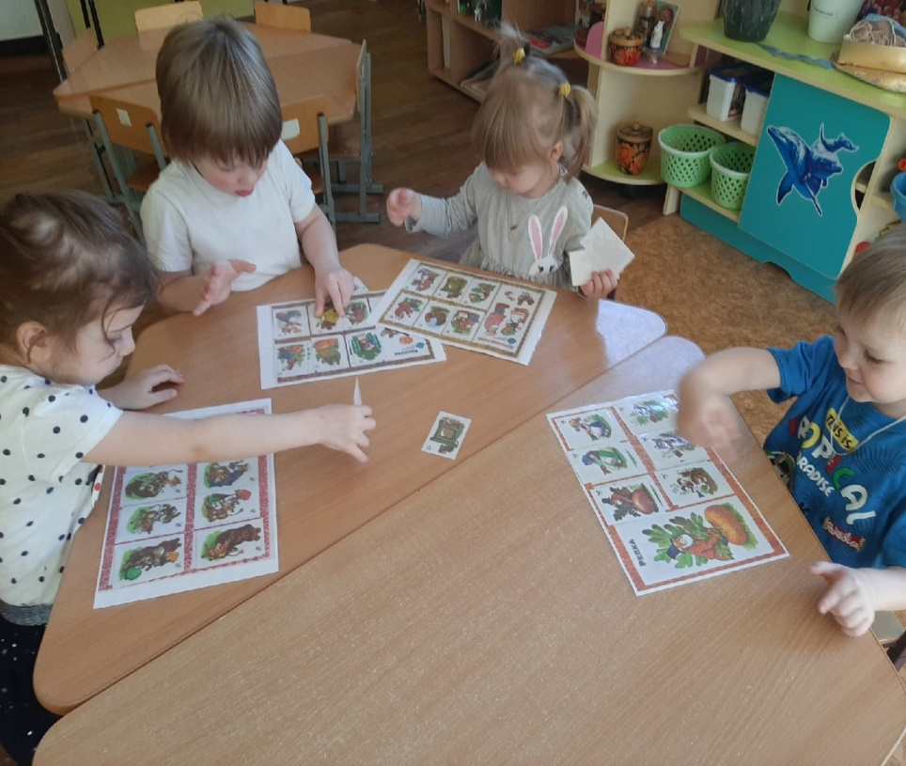
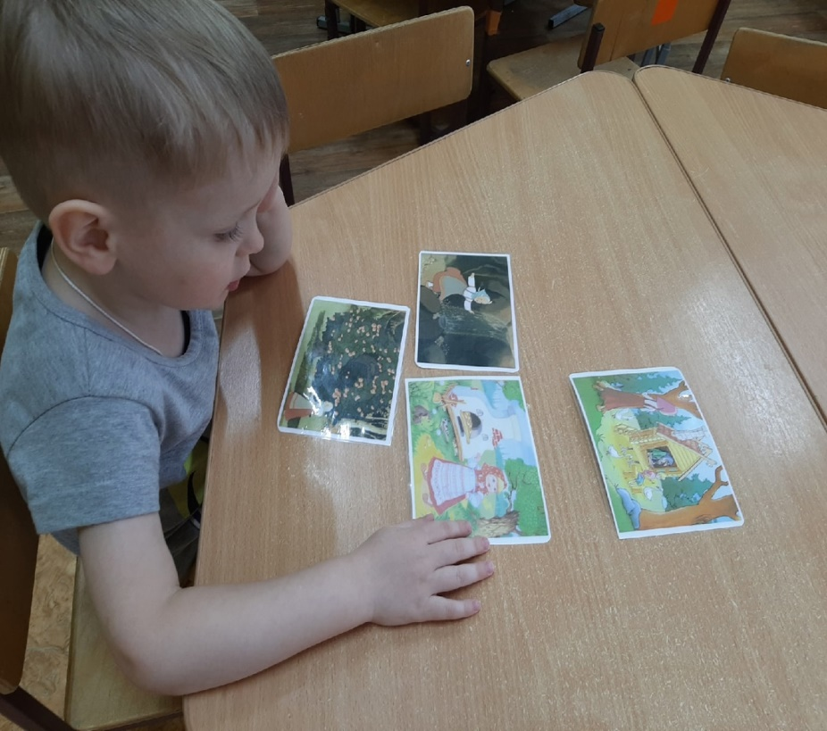
Дидактическая игра «Расскажи сказку»
Дидактическая игра «Из какой сказки?»

Slide 9
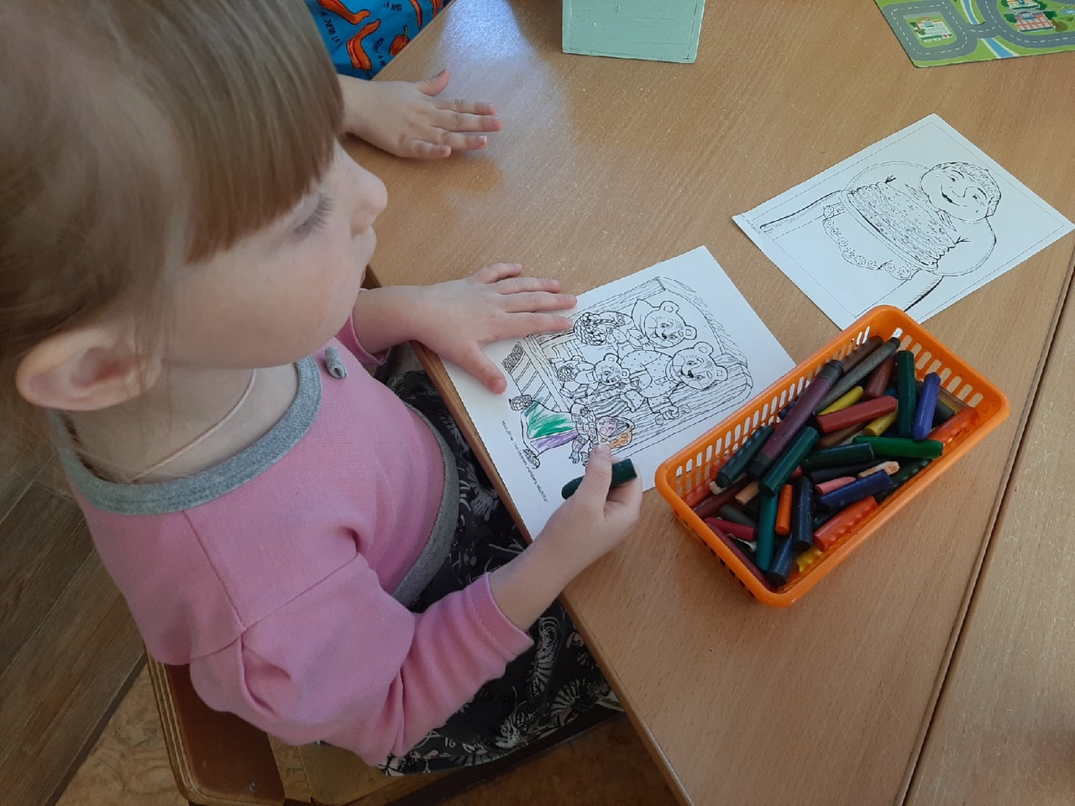
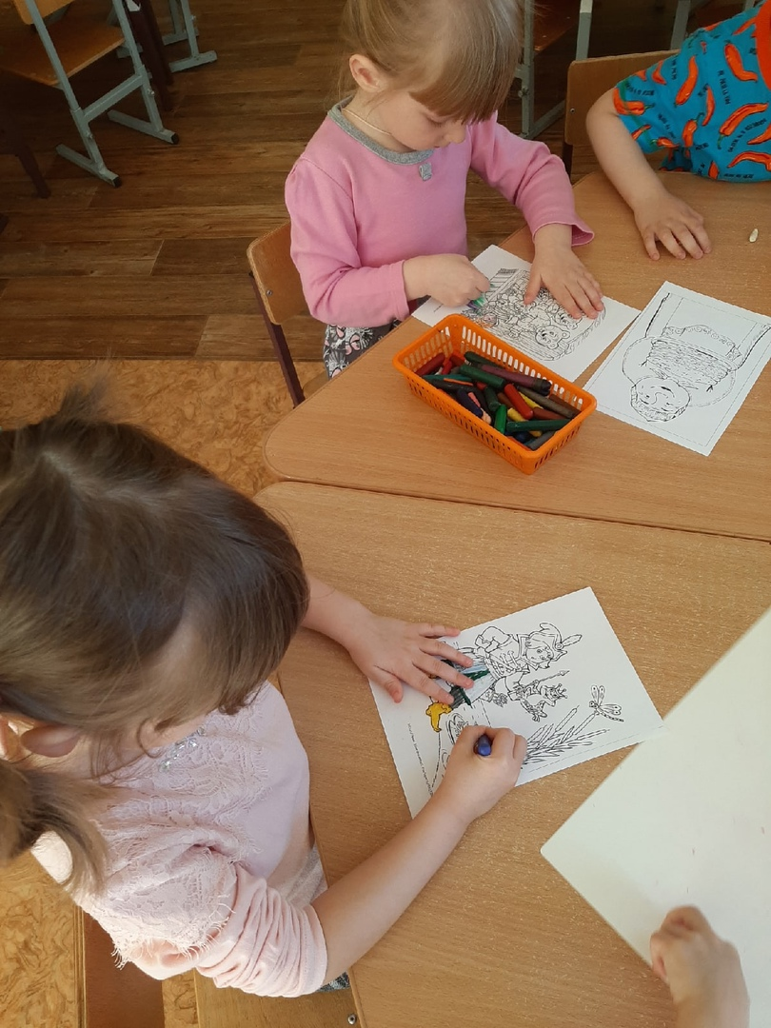
Раскрашивание знакомых героев сказок

Slide 10
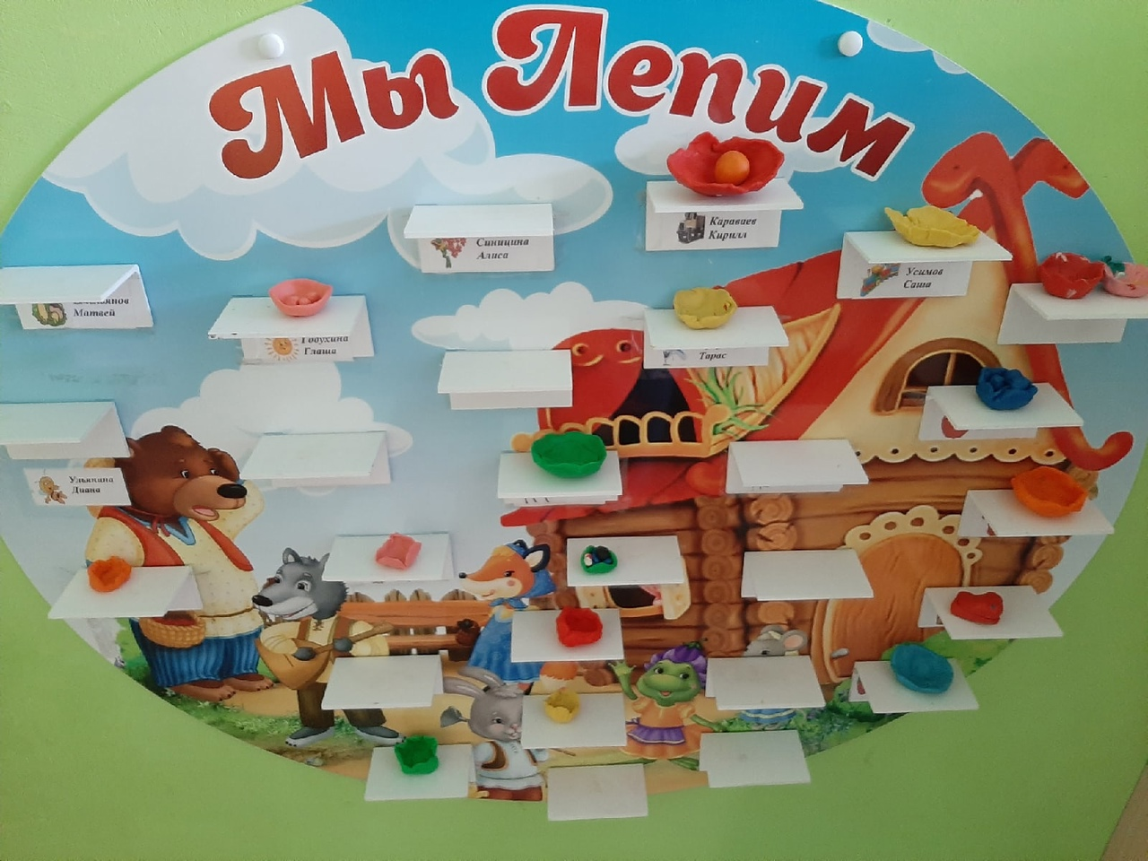
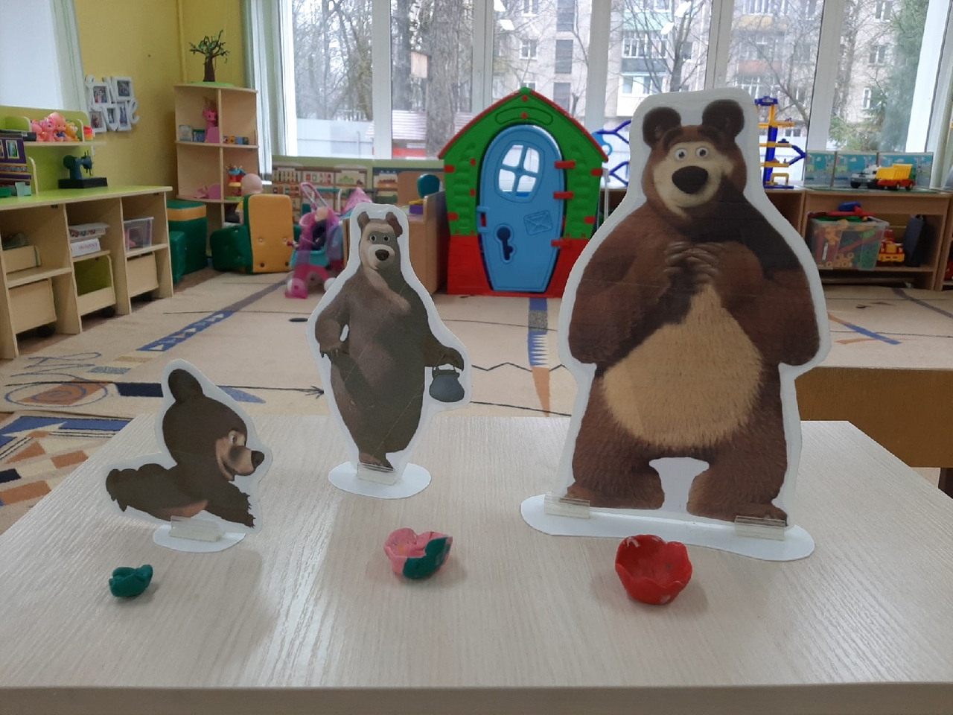
Лепка «Миски для трех медведей»

Slide 11
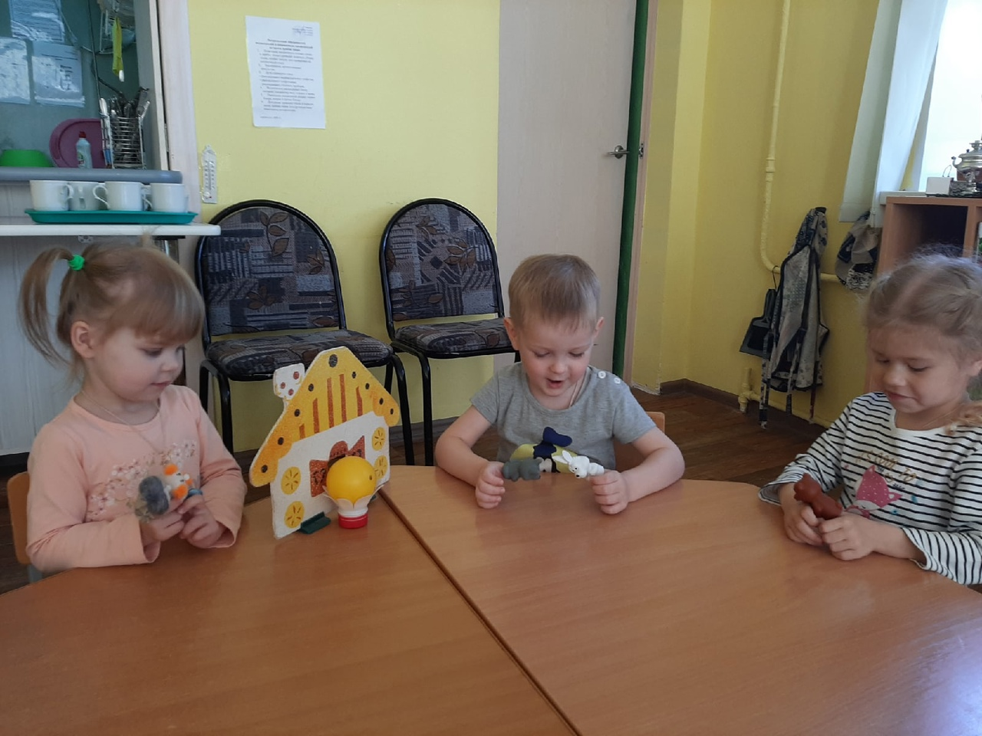
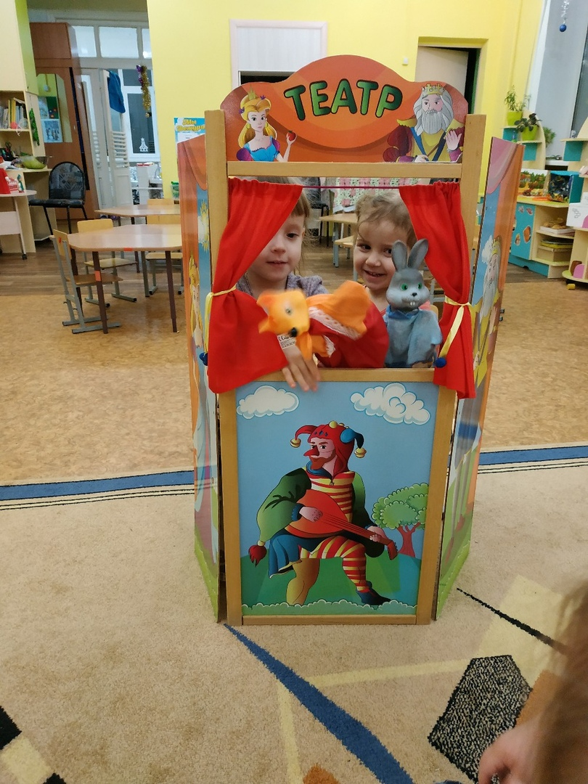
Разыгрывание сказок

Slide 12
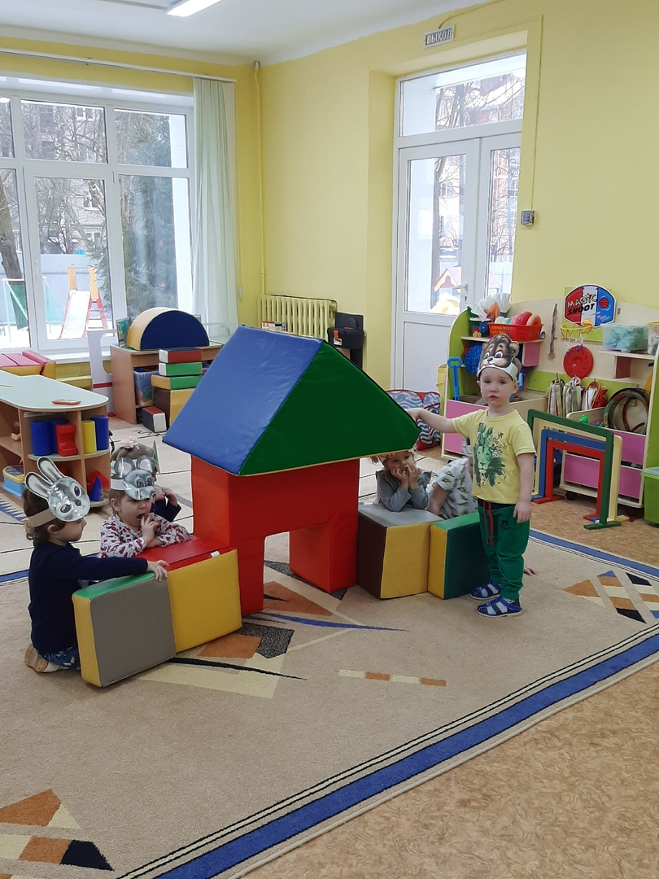
Драматизация сказки «Теремок»

Slide 13
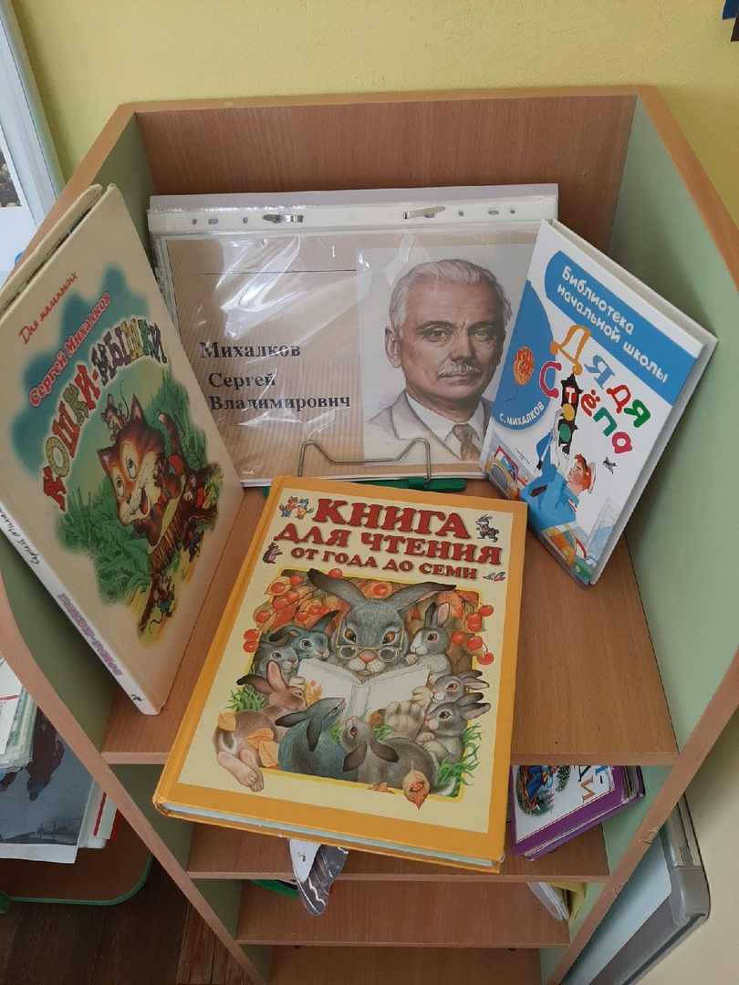
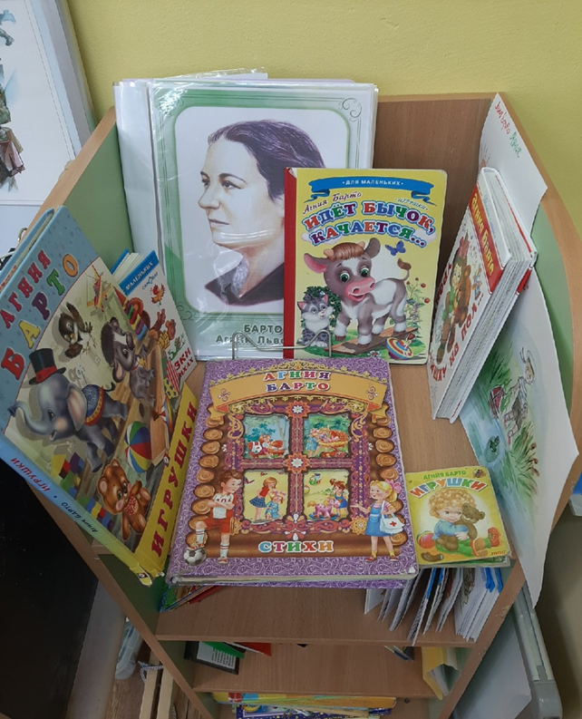
Создание книжных выставок:

Slide 14
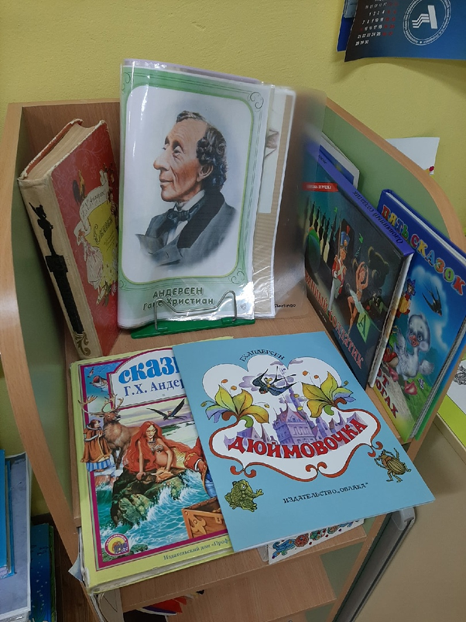
Создание книжных выставок:

Slide 15
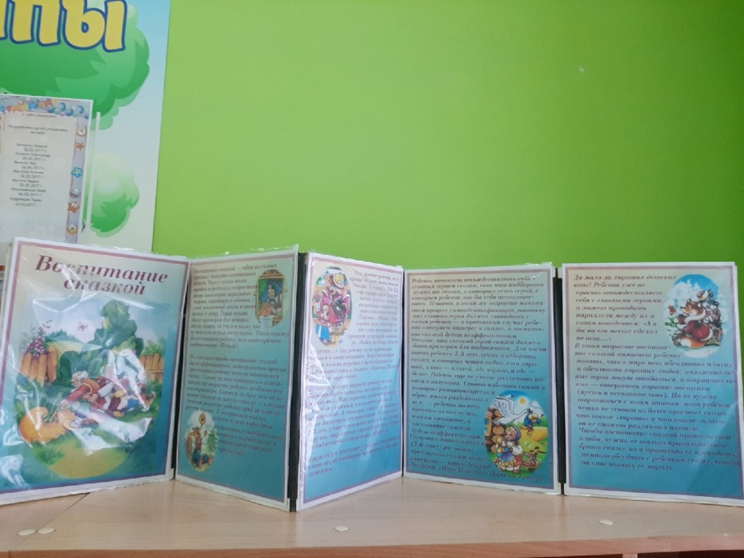
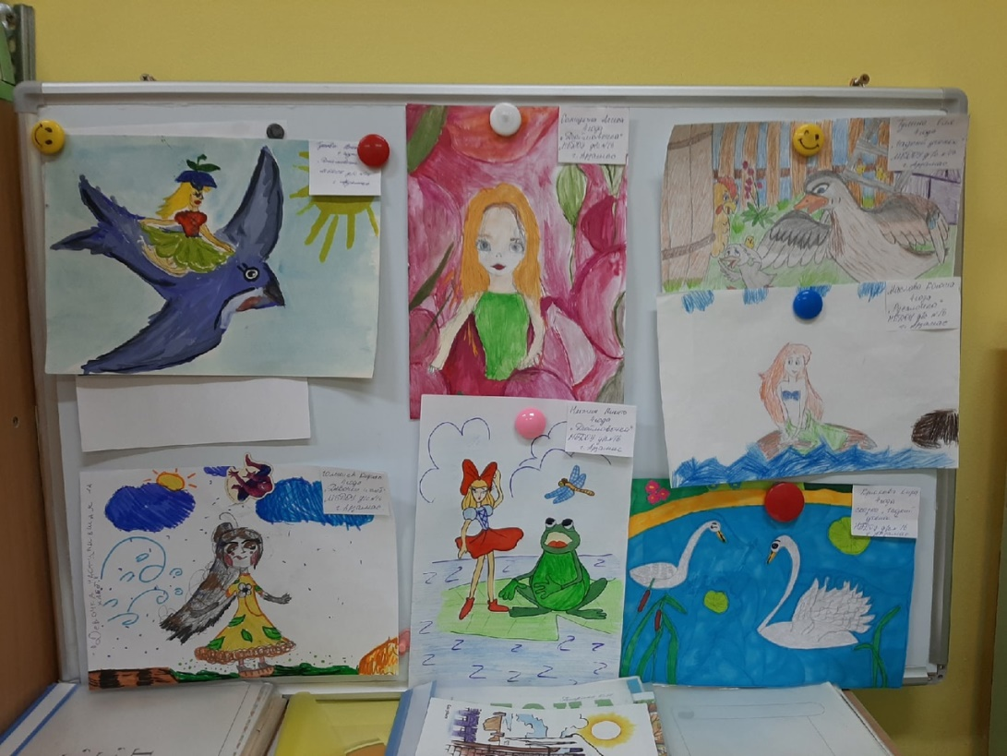
Работа с родителями
Организация выставки совместных рисунков детей и родителей «Наши любимые сказки»
Консультация ля родителей «Воспитание сказкой

Slide 16
Результаты проекта:
Тема проекта выбрана с учетом возрастных особенностей детей и актуальностью проблемы.
Дети расширили представления о видах сказок, познакомились с творчеством некоторых писателей-сказочников.
В группе организовываются книжные выставки.
Родители приняли участие в выставке совместных рисунков детей и родителей «Наши любимые сказки».

Slide 17
Спасибо за внимание!

